Slide 1
Marketing e crescimento
PRO3473 2018
Prof. Guilherme Ary Plonski
Artur Vilas Boas

Slide 2
Por que estudar marketing para startups?
Condição diferente de uma empresa normal: alto risco e pouco caixa (A Small Business Is Not a Little Big Business);
Novas estratégias sendo utilizadas – papel dos engenheiros nas áreas de marketing (data driven);
Uso da tecnologia como elemento fundamental para crescimento.
Livros: Marketing 3.0; Re-work; Startup Growth Engines.

Slide 4
Growth
-Custo de aquisição de usuário x lifetime value;
-Taxa de conversão e taxa de atrito;
-Costumer/user experience (twitter recomendations; designtech companies);
-Gamification e burn rate;
-Automatização (zapier.com)
Notes:
http://buzzsumo.com/

Slide 5
Inbound e Outbound Marketing
-Influenciadores - lomadee (I);
-Cold mail/comment/inbox (o novo “cold call”) (O);
-Email marketing (O);
-Eventos e webinars (I);
-Content marketing (I) e SEO - Source Market;

Slide 6
Viralização, novas mídias e second screen
-Hotmail (tagline “get your free email” – 1mm/6m)
-Youtube e embed code (myspace)
-Dropbox referral
-Linkedin (estratégias e SEO)
-Instagram crossposting
-Vídeos virais (revmob); Cassey Nestat; Heineken ; emocionais.
-Infografia;
-Second screen;
-LipDub
-Dumb ways to die – conscientização na Austrália
-Gerenciamento de mídias (http://buzzsumo.com/) e bid strategies

Slide 7
Marketing de Guerrilha
-Tem origem da guerra do vietnã = poucos recursos vencendo gigantes com estratégia e criatividade.
-Ambush marketing (associar uma marca dentro de um evento em que não é patrocinadora oficial)
-Astrosurfing (criar movimentos artificiais para gerar momentum)
-Flashmobs
-Marketing invisível
-PR Stunt – Jaguar e Chuva de Twix
-Intervenção urbana – 3M e ponto de ônibus

Slide 8
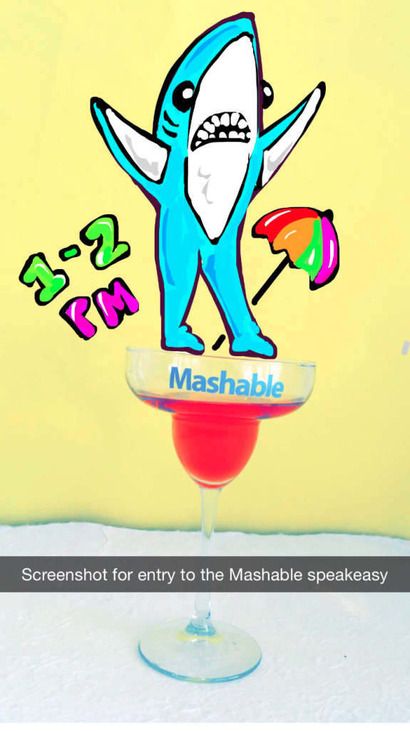
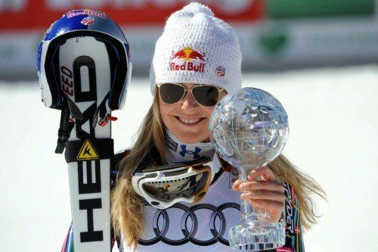
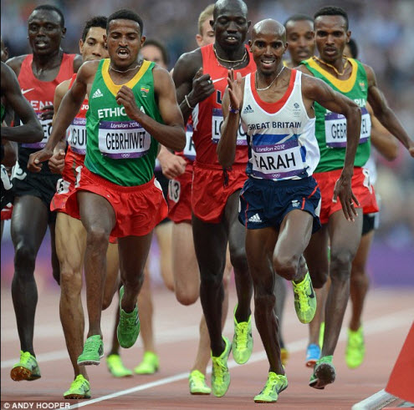
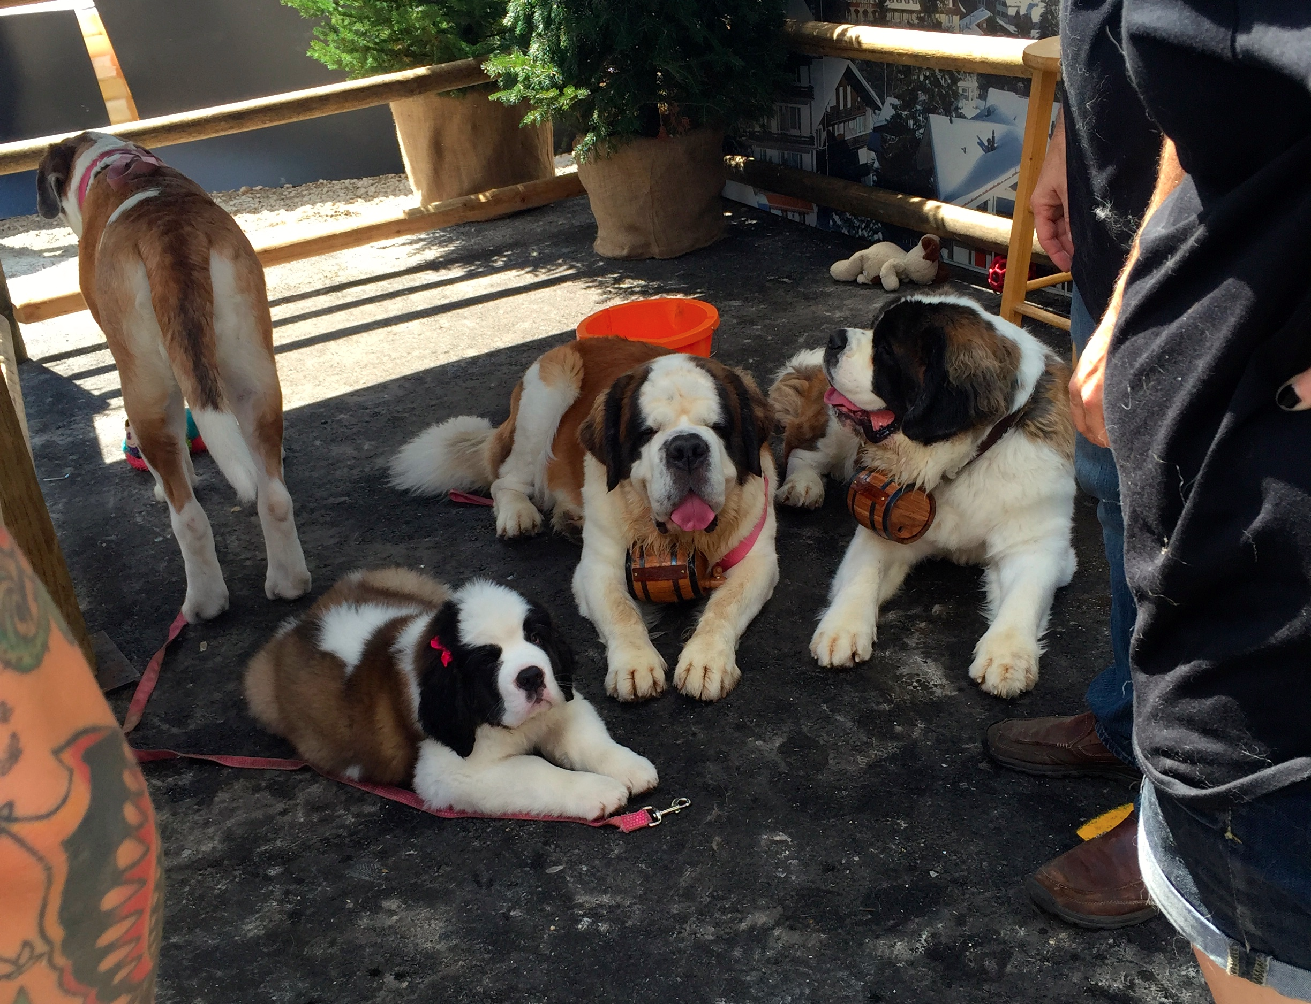

Slide 9
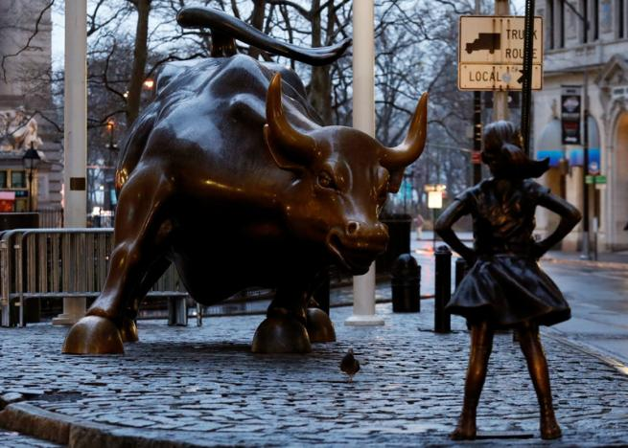

Slide 10
Mudança atual: Calor não é trabalho!
-Marketing saindo de uma orientação ”oba-oba” e se estabelecendo em uma orientação de processos claros.
-Mentalidade de métricas e experimentos (validação das hipóteses de crescimento): testar diversos canais e ir buscando o que mais tem alinhamento (Bullseye Framework).
-Conexão dos universos ”marketing x comercial”.
Leitura interessante sobre funil.

Slide 11
Bullseye Framework
1. Teste de canais possíveis
2. Identificar os 6 que geram mais conversões
3. Selecionar os 2/3 mais efetivos
Poucas empresas fazem.
Livro bom sobre: Traction.

Slide 14
Atividade para a outra terça
Desenhar um plano de marketing para startup com 1 ação de guerrilha e 3 outras ações.
Criar landing page do projeto e conseguir +500 acessos outra terça)

